Slide 1


Astronomía para poetas (2014)
Unidad: 01
Clase: 04
Fecha: 20141021M
Contenido: El Tiempo
Web: http://halley.uis.edu.co/astronomia
Archivo: 20141021M-HA-El_tiempo.opd

Slide 2
En el episodio anterior

Slide 3
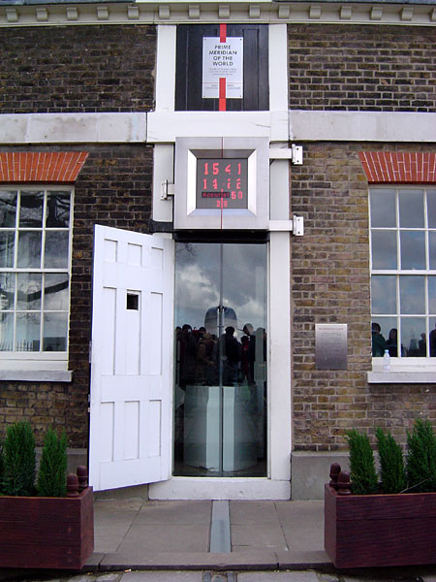
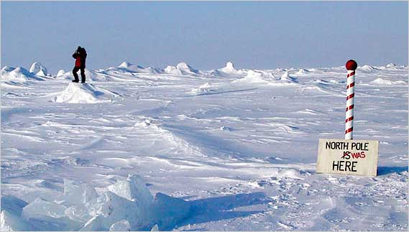
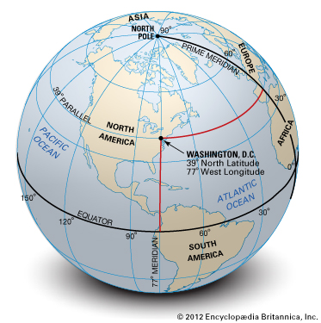
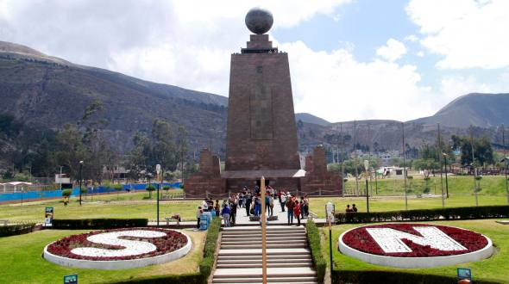
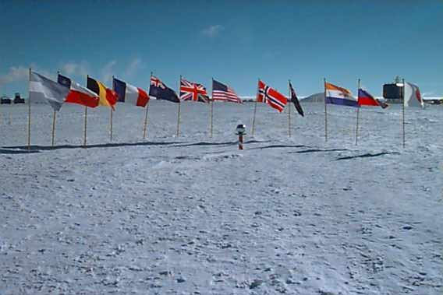
Paralelos y Meridianos
Paralelos:
  Círculos “paralelos” al ecuador
  Sobre un paralelo, la latitud es constante
  Ecuador: paralelo principal
Meridianos:
  Semicírculos que conectan los polos uniendo puntos de igual longitud
  Por construcción, en un meridiano la longitud es constante
  Greenwich es el Meridiano Principal (1884)

Slide 4
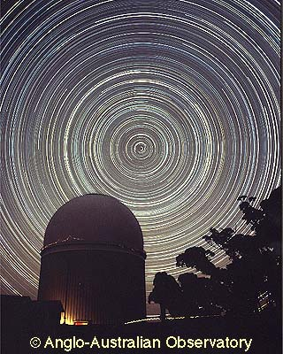
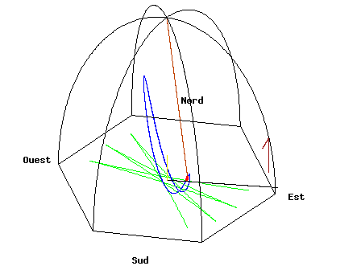
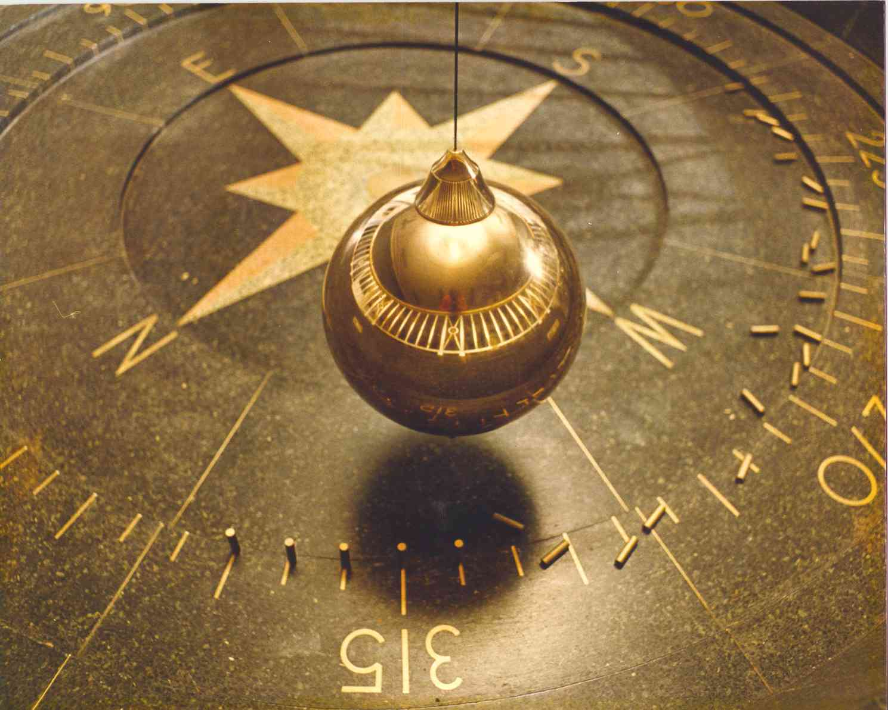
La Tierra rota sobre su eje

Slide 5
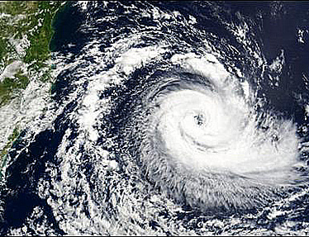
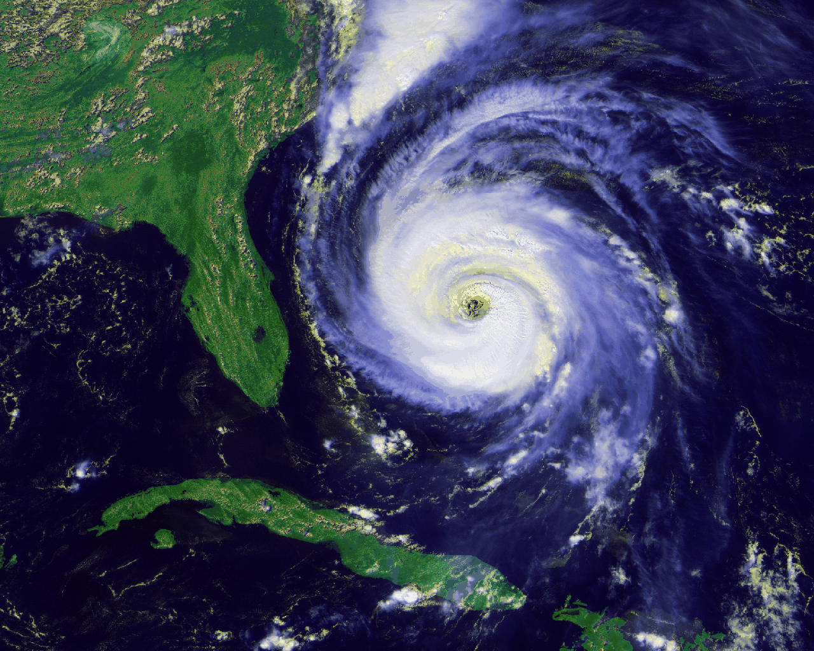
¿Inodoro cósmico?
Sur
Norte

Slide 6
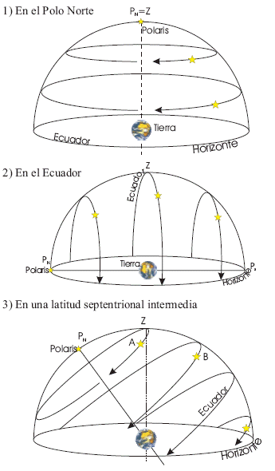
Polos y ecuador celeste
Polo Sur celeste
Latitud del lugar

Slide 7
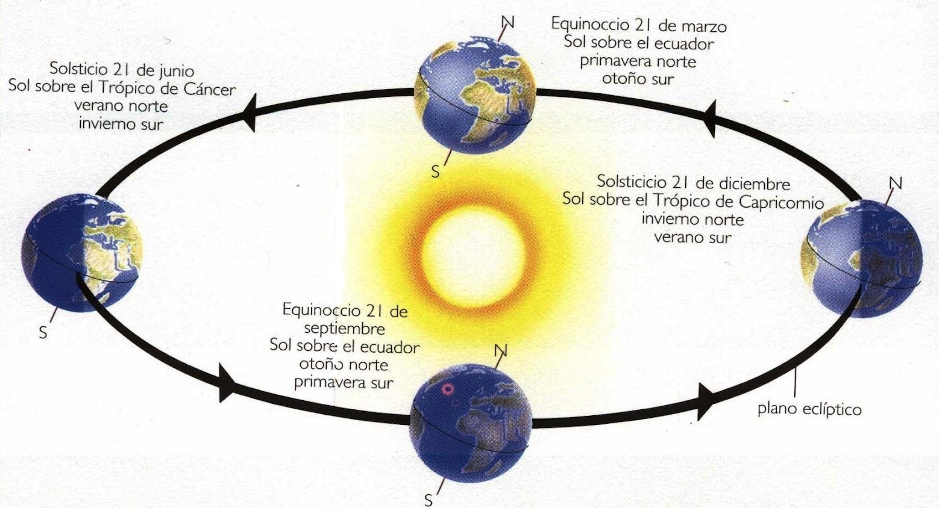
Las Estaciones

Slide 8
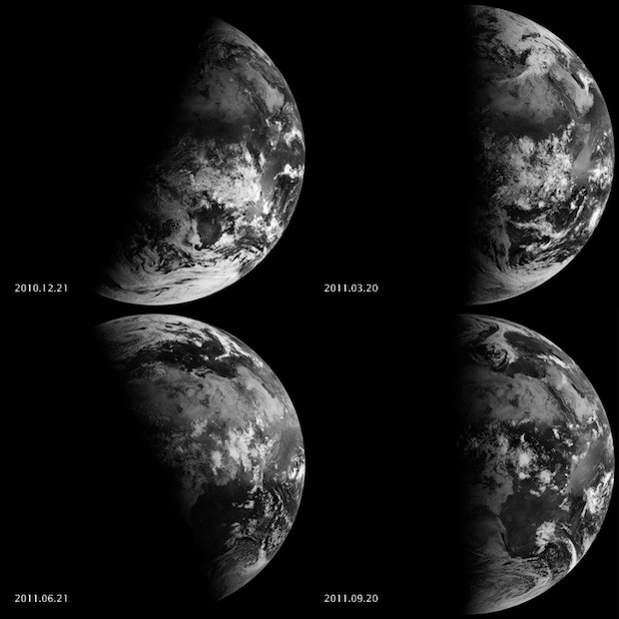
La Tierra se mueve alrededor del Sol

Slide 9
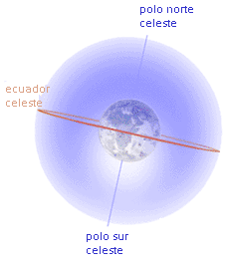
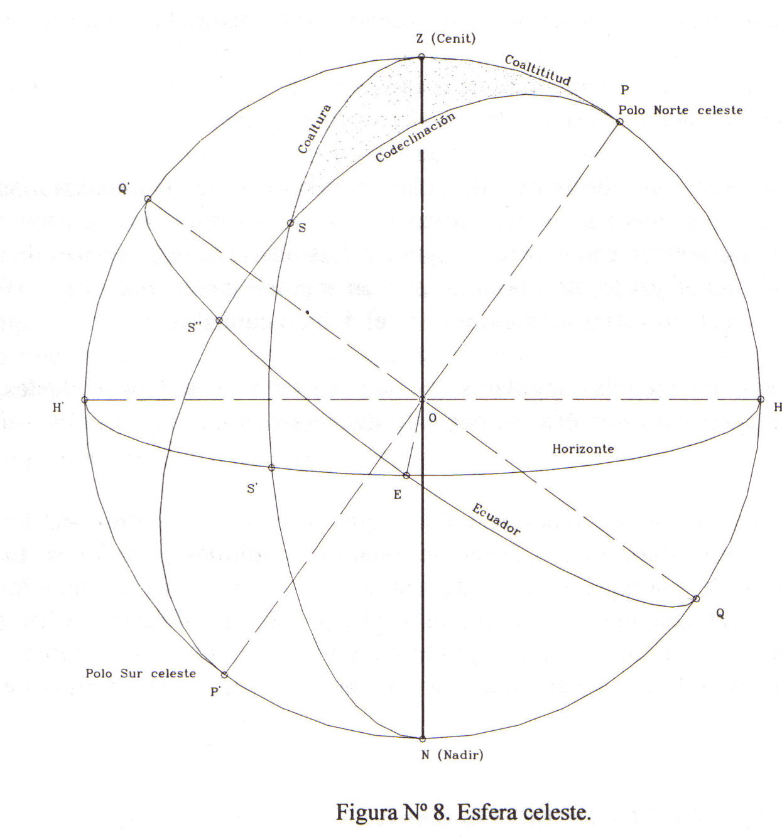
La esfera celeste
Zenith
Polo Sur (P’)
Norte (N)
Sur (S)
Horizonte
Oeste (O)
Ecuador
Polo Norte (P)
Nadir

Slide 10
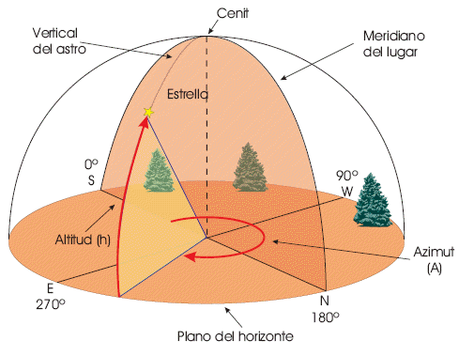
Coordenadas horizontales

Slide 11
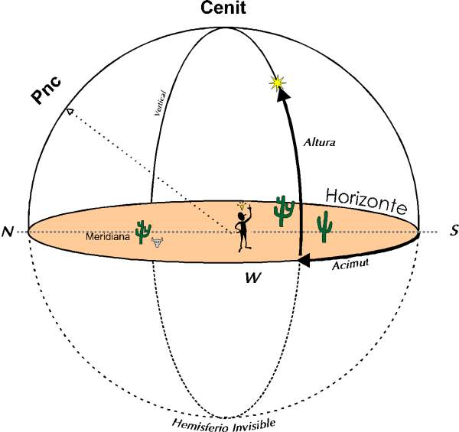
Coordenadas horizontales

Slide 12
Pero:
El problema:
  Las coordenadas horizontales cambian con la posición geográfica del observador
    Dependen del “Horizonte del lugar”
La solución:
  Encontrar un sistema de coordenadas celestes que sea independiente de la posición geográfica
  Referir las coordenadas a puntos constantes “en el cielo”
    → Estudiamos el movimiento del cielo y determinar la presencia de constantes
    → Usar esas constantes como puntos de referencia

Slide 13
Coordenadas Ecuatoriales
Se usa al Ecuador Celeste como círculo máximo en el cielo
Coordenadas Ecuatoriales Horarias
  Declinación:
    Ángulo Respecto al Ecuador Celeste
    Misma Convención de signos que en la Tierra (+ Norte, - Sur)
  Acimuth:
    usa el corte entre el Ecuador Celeste y el Meridiano del observador como punto de partida.
    El ángulo horario crece en sentido S-O-N

Slide 14
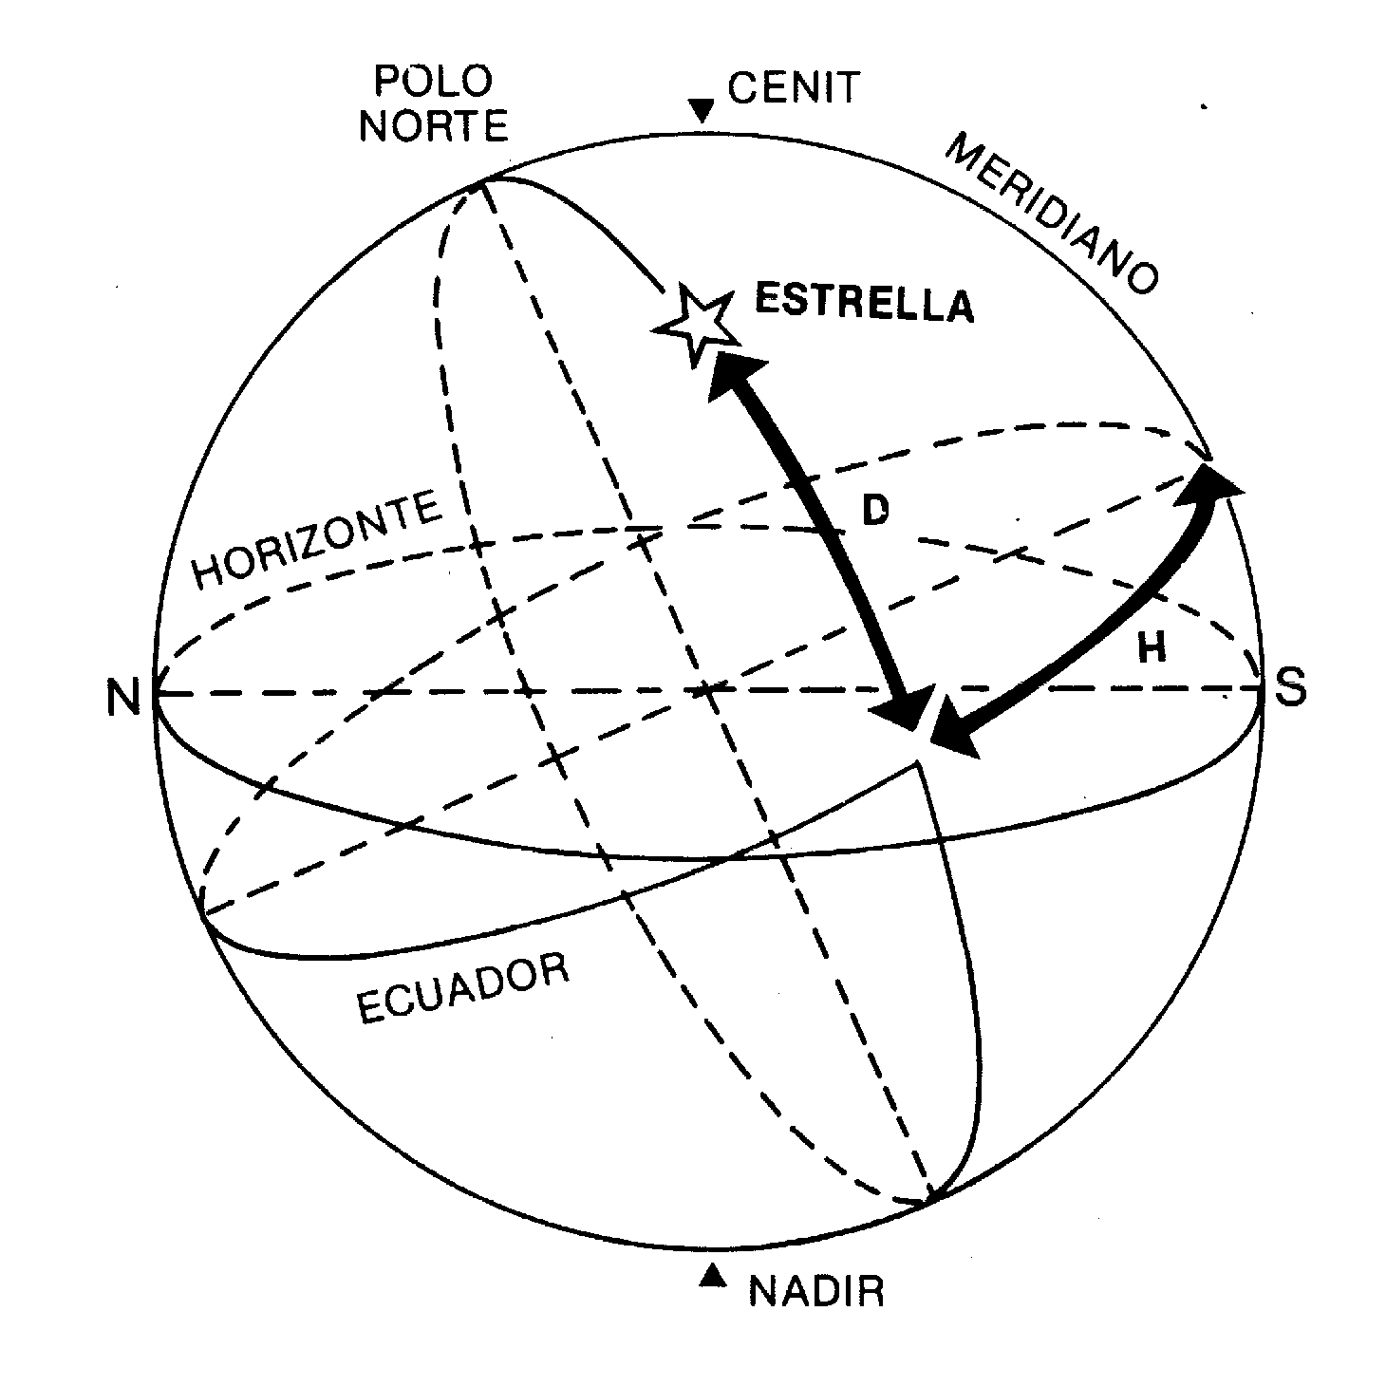

Slide 15
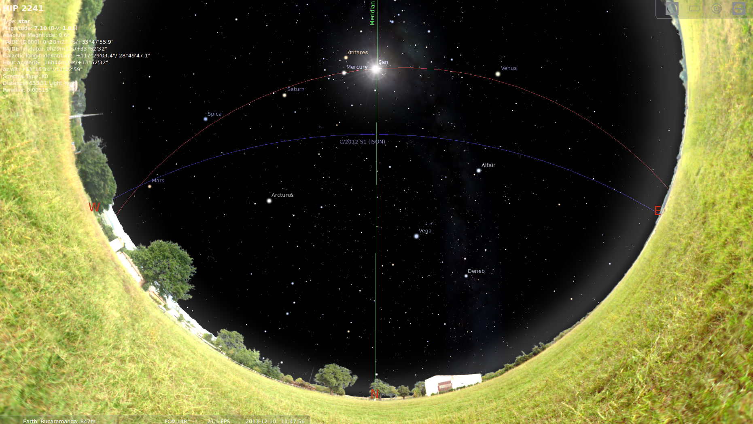

Slide 16

El ángulo horario cambia a razón de 15°/hora
No son constantes

Slide 17
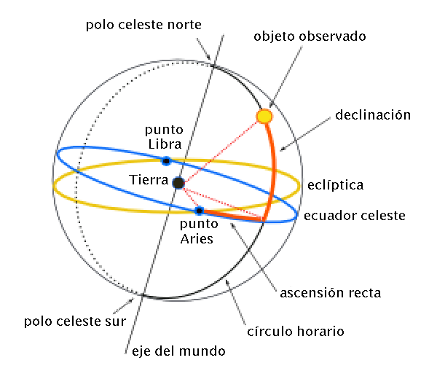
Para el acimut, podemos usar el punto entre de corte entre la eclíptica y el Ecuador Celeste (Punto Aries)
→ Ascención Recta: Crece en dirección O-E
Declinación: Altura sobre el Ecuador

Slide 18
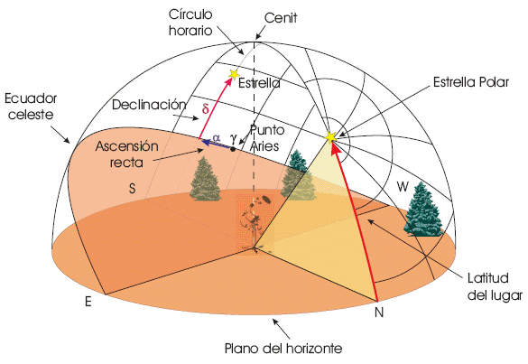
Coordenadas Ecuatoriales

Slide 19
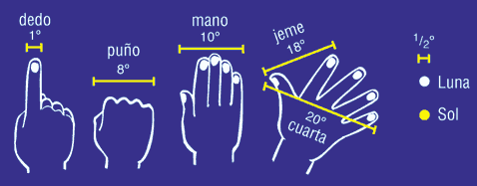
Algunos instrumentos de medición

Slide 20
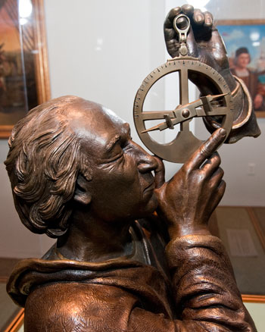
Algunos instrumentos de medición

Slide 21
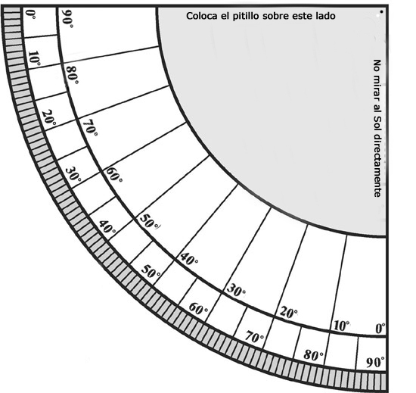
Algunos instrumentos de medición

Slide 22


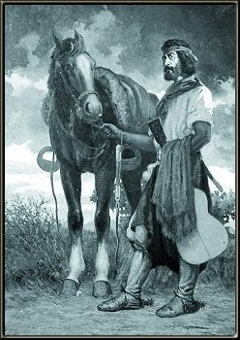
El tiempo...
El Moreno: Si responde a esta pregunta
téngase por vencedor
doy la derecha al mejor,
y respóndame al momento:
¿cuándo formó Dios el tiempo
y por qué lo dividió?
Martín Fierro: Moreno, voy a decir,
sigún mi saber alcanza:
el tiempo sólo es tardanza
de lo que está por venir;
no tuvo nunca principio
ni jamás acabará,
porque el tiempo es una rueda,
y rueda es eternidá.
Y si el hombre lo divide,
sólo lo hace, en mi sentir,
por saber lo que ha vivido
o le resta que vivir.

Slide 23
Y el tiempo...
Hasta 1950 el tiempo se definía en función de la rotación terrestre.
La unidad básica, el segundo, correspondía a una fracción 1/86400 del día solar medio.
Básicamente, asociamos el tiempo a la duración de ciertos eventos → escalas de tiempo.

Slide 24
El día es el tiempo asociado a la rotación:
Pero.... ¿con qué medimos la rotación?
Posición del Sol:
  Tiempo civil → Tiempo solar medio:
  Se define como el tiempo entre dos sucesiones consecutivas del Sol por el meridiano del observador.
  Tiempo sidéreo:
  Se define como el tiempo entre dos sucesiones consecutivas del punto Vernal por el meridiano del observador.

Slide 25
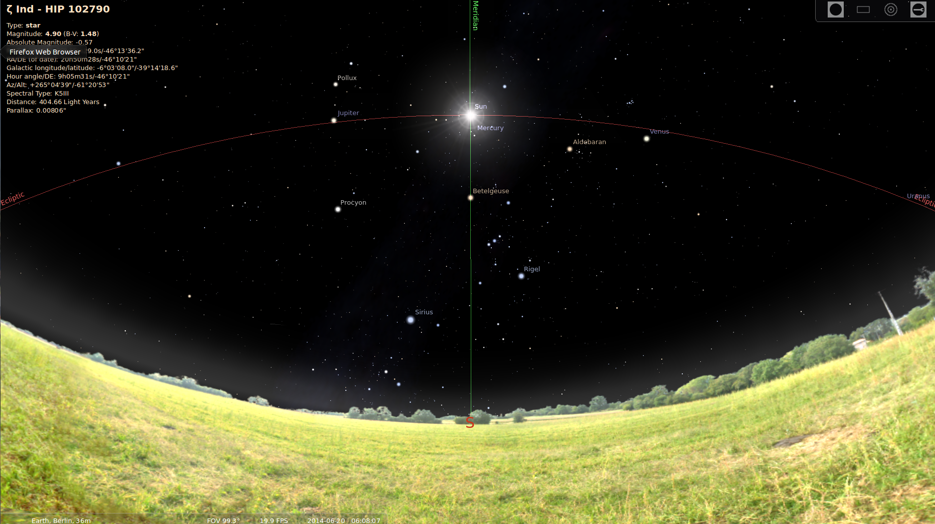

Slide 26

Algunas definiciones
Tiempo sidéreo:
  Se define como el tiempo entre dos sucesiones consecutivas del punto Vernal por el meridiano del observador.

Slide 27


